Slide 1
Ortho 口試練習題
2026.04.13

Slide 2
題目一

Slide 3
64歲女性 一日下午公園遛狗，結果狗狗暴衝，將她拉倒在地右手著地。當下感覺有錯位又復位 那天之後開始覺得右手無力，右側肩膀前側疼痛 前來就醫

Slide 4
Q1-1. 請列舉五個肩部疼痛鑑別診斷

Slide 5
Q1-2.請先說明肩膀疼痛的完整理學檢查，再針對此病患選擇適合的 請說明如何執行 O’brien test 以及 Biceps load II test

Slide 6
Q1-3. 病人 O’brien test (+)；Bicep Load II test (+) Anterior apprenhesion test : 會疼痛、感覺不穩 你幫他安排了肩膀的X光檢查，請判讀

Slide 7
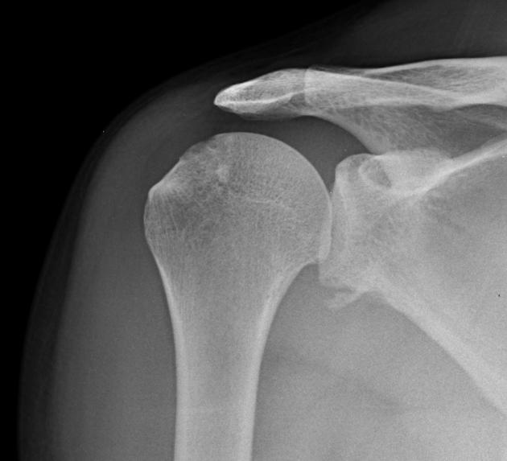
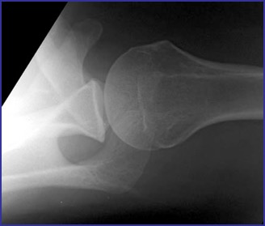

Slide 8
Q1-4. 以下為此病人shoulder MR arthrogram 影像，請問是否有問題？

Slide 9
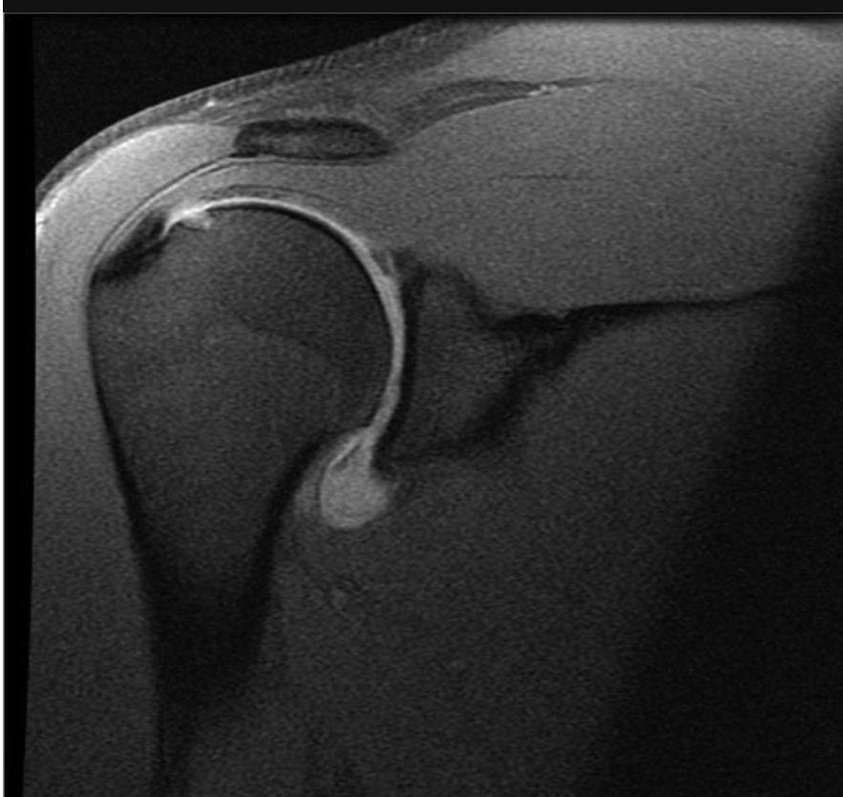
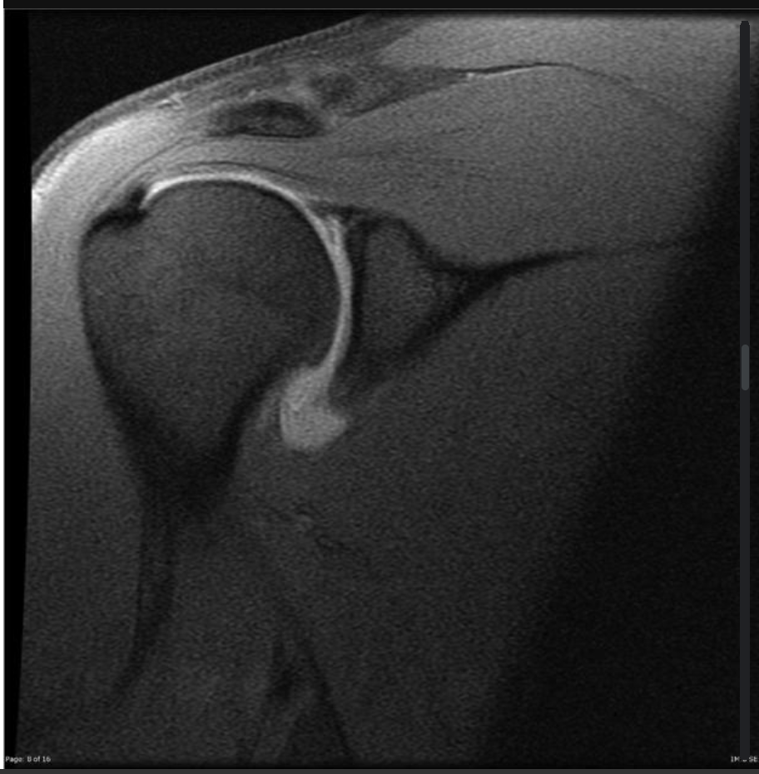
T1 Fat Sat with contrast

Slide 10
Q1-5. 病人詢問以他的受傷型態 會如何手術方式? 如果她不想手術，可以如何保守治療?

Slide 11
Q1-6. 保守治療後，還是持續疼痛以及不穩定 病人接受手術治療後 請針對術後復健，為病人設計復健計畫

Slide 12
題目二

Slide 13
60歲男性，BMI 40 平時工作需久站，時常有膝蓋疼痛與腫脹 前陣子有跌倒撞到左膝 最近久站後開始有軟腳且走路有卡頓感

Slide 14
Q2-1. 請列舉五個膝蓋疼痛鑑別診斷

Slide 15
Q2-2.請問針對病人的問題 你會幫病人做什麼PE？ 膝蓋的capsular pattern是什麼？

Slide 16
Q2-3. 病人左膝的 Mcmurray test (+) Thessaly test (+) 這是病人的 knee x ray 請問病人為Kellgren-Lawrence grading 多少 lateral knee x ray 的箭頭是什麼

Slide 17
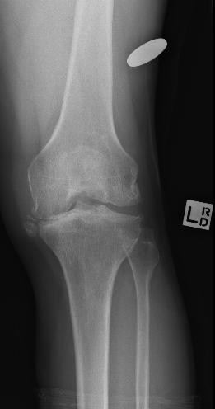
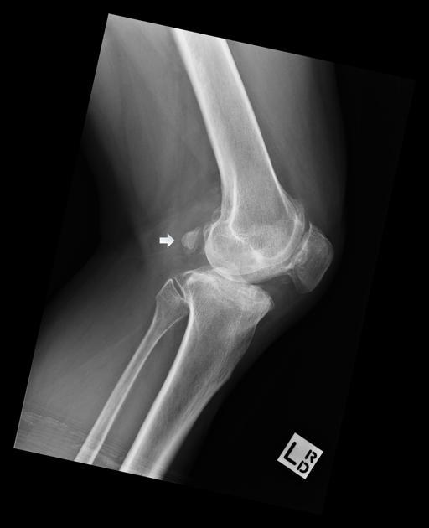

Slide 18
Q2-4. 請判讀以下病人的Knee MRI

Slide 19
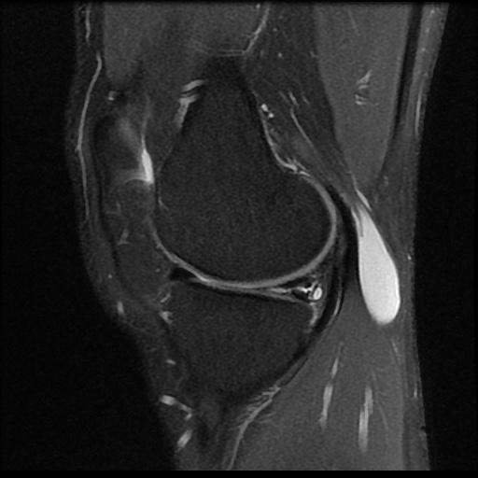
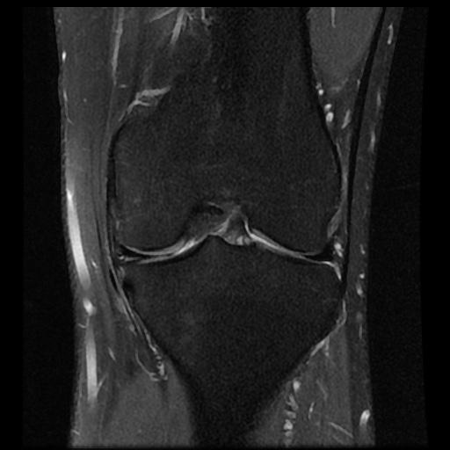
PD fat sat

Slide 20
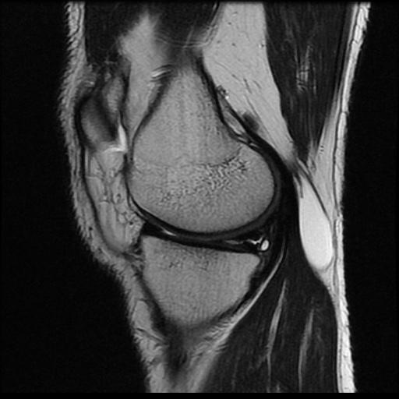
T2

Slide 21
Q2-5. 針對病人的OA knee，病人拿著軟骨素詢問對於他的膝蓋痛有幫助嗎 還有什麼保守治療與建議

Slide 22
Q2-6. 請問如何palpation guided 幫病人施打關節內玻尿酸，玻尿酸的健保給付規定為何

Slide 23
Q2-7. 病人詢問他的半月板受損，建議手術嗎?

Slide 24
題目三

Slide 25
26歲男性，沒有運動習慣，工作久坐 主訴下背痛3-4個月，越來越嚴重 偶爾會延伸到臀部後側

Slide 26
Q3-1. 請列舉五個可能的鑑別診斷

Slide 27
Q3-2.請問針對病人的問題 你會幫病人做什麼PE？

Slide 28
Q3-3. 病人 SLRT (-) ；Modified Schober test (+) Distraction test (+)；Faber test (+) 這是病人的 X ray，請判讀 有哪些AS可能的影像特徵 請問病人為 grading 多少 請問病人有符合診斷標準嗎

Slide 29
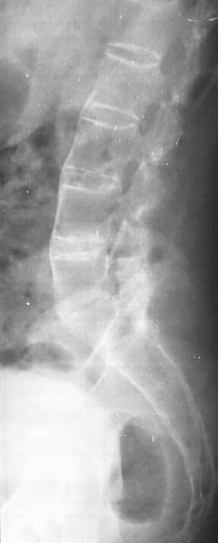
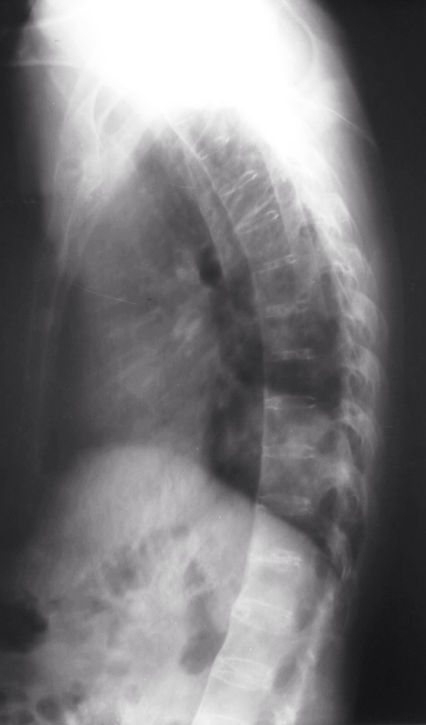

Slide 30
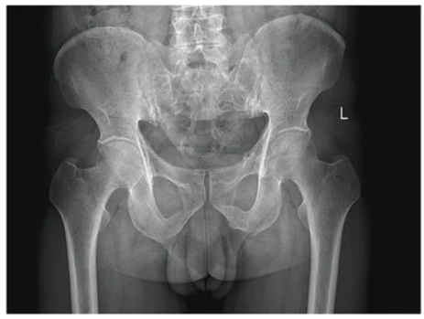
Pelvic x ray

Slide 31
Q3-4. 這是病人的 Spinal MRI 影像，請判讀，還有哪些AS可能的finding

Slide 32
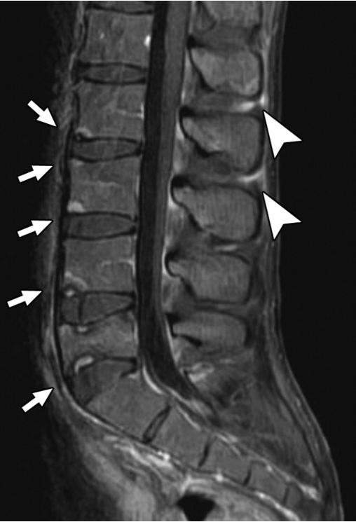
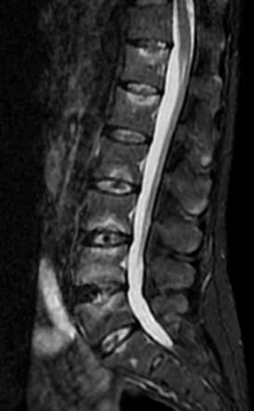

Slide 33
Q3-5. 病人診斷為AS 請問如何給予藥物治療以及復健治療

Slide 34
Q3-6. 病人想詢問是否能夠不用當兵

Slide 35
題目四

Slide 36
45歲男性，主訴脖子痛多年 合併輕微手麻 近期開始寫字凌亂、稍微不好扣鈕扣 走路步態正常、大小便正常

Slide 37
Q4-1. 請列舉五個脖子痛鑑別診斷

Slide 38
Q4-2. 請問你會幫病人做什麼PE

Slide 39
Q4-3. 初步安排了X光檢查，請判讀並說明是否需要安排後續的影像檢查

Slide 40
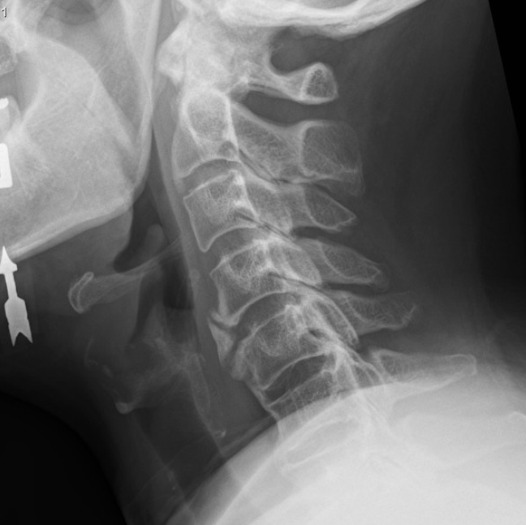

Slide 41
Q4-4. 後續安排電腦斷層，請判讀影像並給出可能診斷

Slide 42
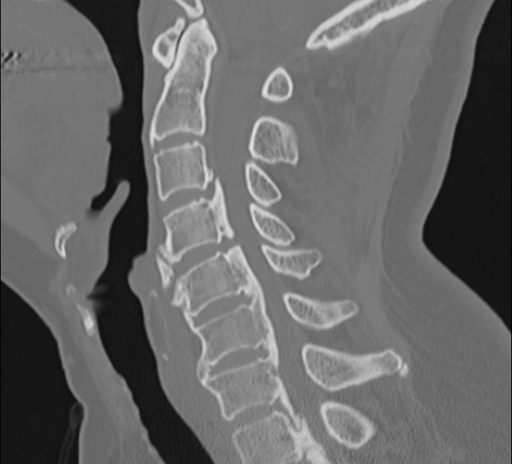

Slide 43
Q4-5. 請問OPLL和DISH的差別在哪裡？

Slide 44
Q4-6. 請問病人目前的狀況 建議保守治療或是手術治療 何時會建議轉介手術

